Slide 1


UBND QUẬN LONG BIÊN
TRƯỜNG MẦM NON HỒNG TIẾN
LÀM QUEN VỚI TOÁN
Đề tài: Ý nghĩa của các con số trong cuộc sống hàng ngày
Lứa tuổi: MGL (5-6 tuổi)
Giáo viên: Nguyễn Thị Hường

Slide 2
1. ôn số từ 1 đến 9

Slide 3

1
8
5
1
3
2
7
8
0
2
9
3

Slide 4


1
2
3
4
5
6
7
8
9

Slide 5
CÁC SỐ ĐIỆN THOẠI KHẨN CẤP

Slide 6
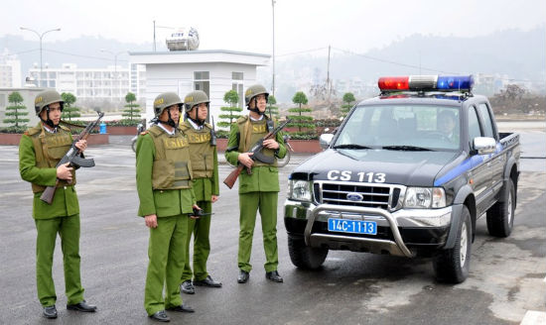
113

Slide 7
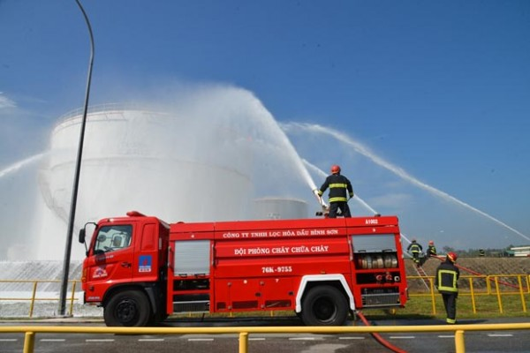
114

Slide 8
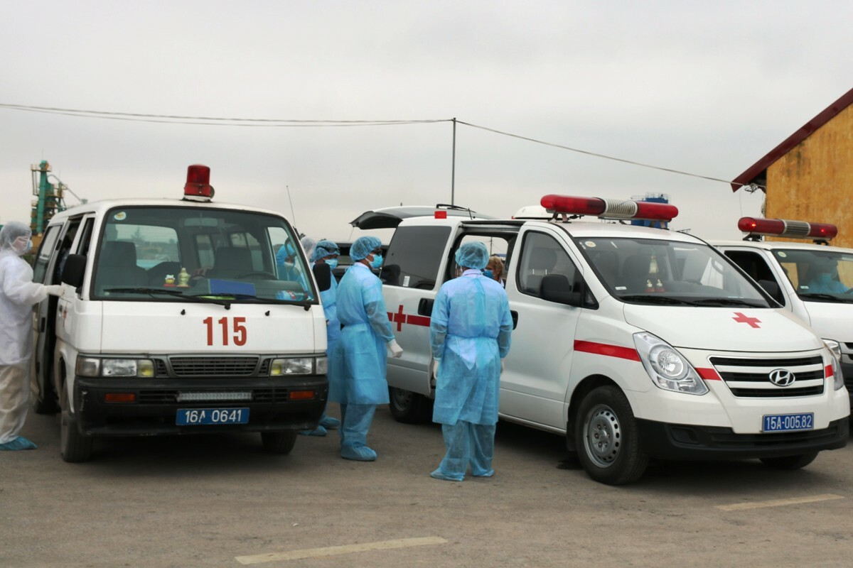
115

Slide 9
MỞ RỘNG

Slide 10
Ngày sinh nhật
19 5

Slide 11
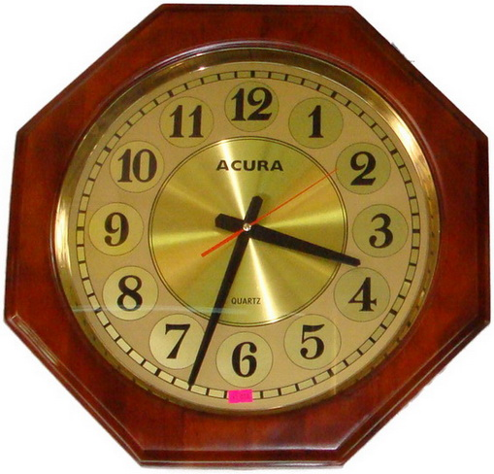

Slide 12
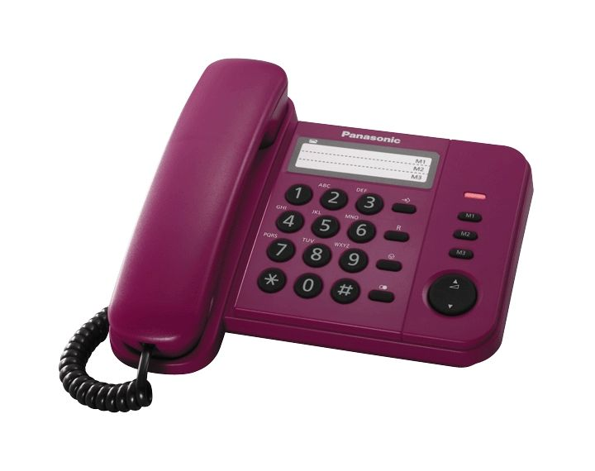

Slide 13
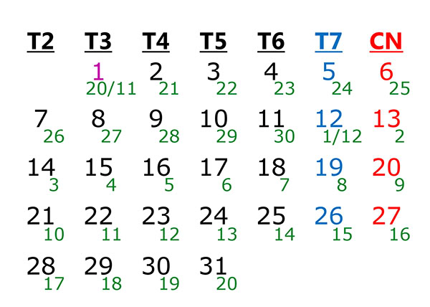

Slide 14
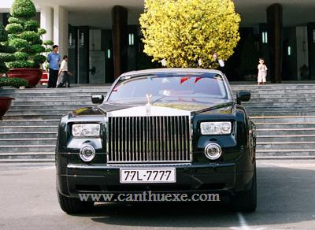
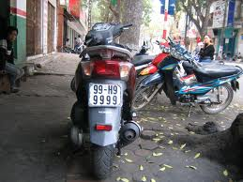
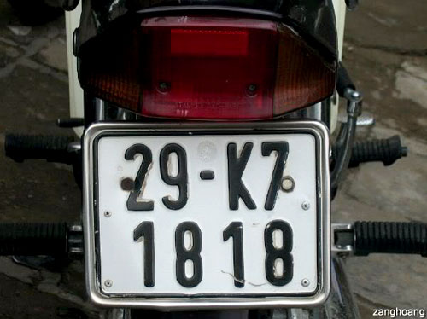

Slide 15
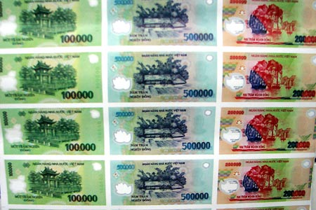

Slide 16
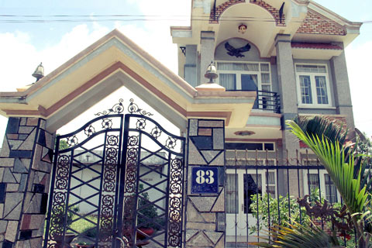

Slide 17
Trò chơi: Thi xem ai nhanh
+ Cách chơi: Với các số điện thoại khẩn cấp là 113, 114, 115. Nhiệm vụ của các con là khi cô mở hình ảnh gì? các con phải lấy hột hạt về xếp thật nhanh số điện thoại tương ứng với hình ảnh đó ra trước mặt. Khi cô mở đáp án chúng mình xem đáp án của chúng mình có đúng không nhé.
+ Luật chơi: Bạn nào xếp sai sẽ hát 1 bài nhé.

Slide 19
113

Slide 21
114

Slide 23
115

Slide 24


TRÒ CHƠI
AI NHANH – AI GIỎI

Slide 25
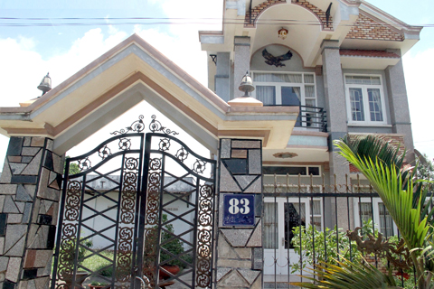
CÂu 1
Số 83 trên ngôi nhà có ý nghĩa gì?
1. Để trang trí
2. Để chỉ số tầng của ngôi nhà
3. Để chỉ số nhà

Slide 26
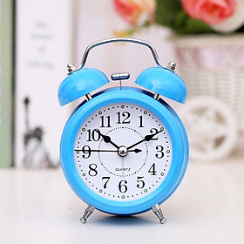
CÂu 2
Các số trên đồng hồ có ý nghĩa gì?
1. Để chỉ giờ
2. Để chỉ số cân nặng
3. Để chỉ độ dài

Slide 27
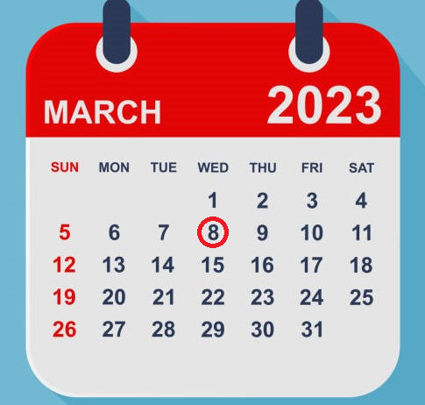
CÂu 3
Số 8 ở trên tờ lịch có ý nghĩa gì?
1. Để chỉ ngày
2. Để chỉ thời hạn sử dụng
3. Để chỉ số lượng 8 tờ lịch

Slide 28

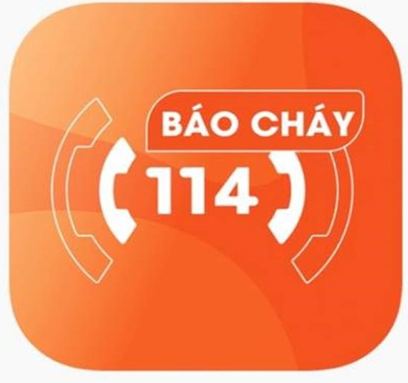

C©u 6
?
CÂu 4
Số 114 là số điện thoại khẩn cấp cần gọi trong trường hợp nào?
1. Thñy triÒu
2. Binh minh
1. Gọi cứu thương
3. B·o
2. Gọi báo cháy
3. Gọi cảnh sát

Slide 29

The end

